Slide 1
A importância da operação na EAD: Como criar as bases para ofertar EAD com qualidade em escala
Fernando Cesar Marra e Silva
proed@uniube.br

Slide 2
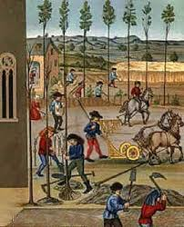
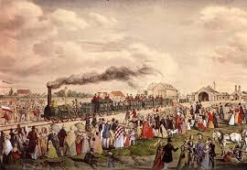
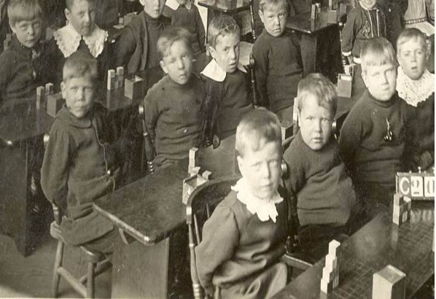
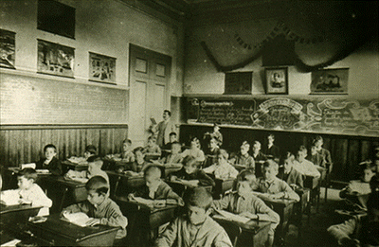
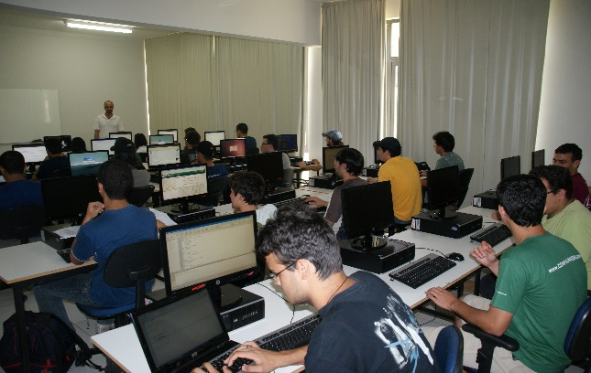
Antes do tema, que tal compreender o contexto?
Notes:
Da antiguidade à vida Moderna, comparando a sociedade com a escola
Trazendo para o nosso painel uma discussão que muitas vezes ocupou espaço em congressos como este, podemos iniciar fazendo uma comparação da evolução da sociedade com a evolução das escolas no mesmo período, começando pelos tempos mais remotos.

Slide 3
Antes do tema, que tal compreender o contexto?
Notes:
Ao fazer isto, veremos que o locus produtor do conhecimento teve comportamento muito diferente da sociedade que com certeza foi por ele influenciada. Vemos na primeira figura uma representação da vida na era pré-industrial, quiçá na idade média. Logo abaixo a representação de uma escola também de um período bem antigo.

Slide 4
Antes do tema, que tal compreender o contexto?
Notes:
À medida que alcançamos o ambiente que proporcionou a segunda onda de transformação da sociedade, com o Renascimento, o Iluminismo, Revolução Francesa e etc., experimentamos uma radical mudança na sociedade, que vemos representada na terceira figura. Logo abaixo, uma escola do mesmo período. Enquanto que nas figuras superiores notamos facilmente uma grande transformação, nas inferiores, pouca mudança houve.

Slide 5
Antes do tema, que tal compreender o contexto?
Notes:
Com a chegada da Era do conhecimento, a sociedade experimenta outro grande salto, e por que não dizer uma grande mutação. Nesse mesmo período, vimos as escolas serem informatizadas. Mas pergunto: A mudança nas escolas ocorreu no mesmo nível das transformações sociais?

Slide 6
Aí, de repente, surgem as Metodologias Ativas e Tecnologias Aplicadas à Educação

Slide 7
Aí, de repente, surgem as Metodologias Ativas e Tecnologias Aplicadas à Educação
Flipped classroom
Currículos inovadores
Aprendizagem colaborativa
Aprendizagem adaptativa
Blended learning
Street learning...
O despertar de um novo ambiente de aprendizagem
Agora, é só levar isso para todo mundo. Fazer escala!
E agora?
11
Notes:
O ambiente escolar resolveu acordar. Não que estivesse dormindo, pois foi ele que um dos que mais influenciou as transformações sociais. Mas com certeza, vivemos um despertar, do fundamental ao ensino superior. Nunca se falou tanto em uma verdadeira transformação na comunidade acadêmica.
Surgem as flipped classroom, currículos inovadores, aprendizagem colaborativa, aprendizagem adaptativa, blended learning, street learning, etc.
Com todas estas novidades, perguntamos: E agora? Agora é só levar isso para todo mundo. Ou seja, fazer escala.

Slide 8
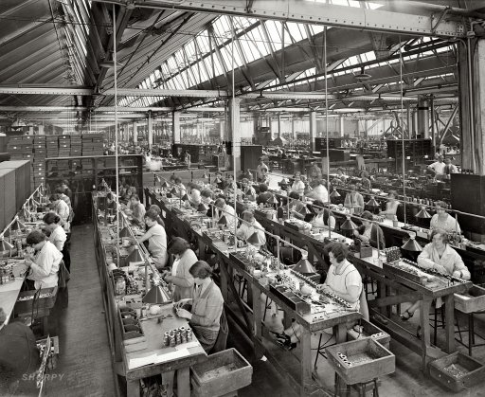
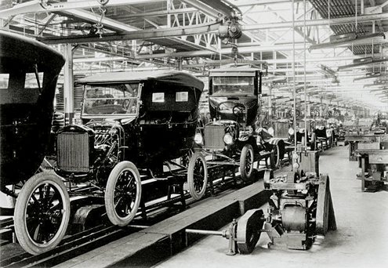
Aí, de repente, surgem as Metodologias Ativas e Tecnologias Aplicadas à Educação
A partir da Revolução Industrial
Bases para a Administração Científica
Taylorismo
Fordismo
Notes:
O que possibilitou à sociedade produzir em escala e com qualidade?
Podemos dizer que a produção em escala teve início com a Revolução Industrial. Ali surgiram as bases para desenvolver a Administração Científica. Vem o Taylorismo, Fordismo

Slide 9
Mas, o que possibilitou à sociedade industrial produzir em escala e com qualidade?
Taylorismo
Ênfase nas Pessoas
Ênfase nos Processos
Ênfase no Ambiente
Ênfase nas Tarefas
Notes:
ênfase nos processos, ênfase nas pessoas, ênfase no ambiente, e assim por diante.

Slide 10
Mas, o que possibilitou à sociedade industrial produzir em escala e com qualidade?
Multinacionais
BUROCRACIA: Entendida como formalização dos processos visando à racionalidade e à eficiência.
MARAVILHA!!! Como as escolas são ambientes formais, será muito fácil fazer escala com qualidade.
Será?
Notes:
Mas. o que possibilitou à sociedade produzir em escala e com qualidade?
Entendo como a grande expressão de sucesso de “Fazer Escala” as empresas multinacionais. Elas representam a ruptura do velho ditado que “o olho do dono engorda o boi.”
E que possibilitou que as multinacionais surgissem? As bases para a ampla delegação de poderes. A BUROCRACIA.
Não como a entendemos popularmente, ou seja, amontoado de papeis. Isso, segundo os estudiosos do assunto, é a disfunção da burocracia.
BUROCRACIA é a formalização de processos visando à racionalidade e a eficiência.
Sem formalizar, planejar, organizar e controlar, não se faz qualidade com escala.
Maravilha! Como as escolas são ambientes formais, será muito fácil fazer escala no ensino em todos os níveis. Será?

Slide 11
Aí vem a EAD e tira o manto que esconde o rosto da nossa Educação. Por quê?
Somos experts em elaborar PPCs, PDIs, PPIs, que são documentos de planejamento.
Singularidade entre o PRESENCIAL X EAD
X
Um bom professor pode resolver até falta de planejamento
SIM
NÃO
DEMÉRITO PARA OS PROFESSORES ?
9
Notes:
Aí vem a EAD e tira o manto que esconde o rosto da nossa Educação. Por quê?
PPCs, PDIs, PPIs (gaveta ou para mostrar para os organismos reguladores)
No presencial, um bom professor normalmente supre grande parte da falta de planejamento e gestão de um curso
Na EAD, uma equipe muito competente, quase nada ajuda se não houver planejamento, gestão e controle da produção. (atividade meio)
Demérito para a academia? De jeito nenhum. O inverso também é verdadeiro. Na EAD, um bom planejamento e controle da produção sem uma boa área acadêmica, não passa de uma fábrica de diplomas, certificações, ou mesmo de uma produtora de dividendos.

Slide 12
Aí vem a EAD e tira o manto que esconde o rosto da nossa Educação. Por quê?
PULEM FORA DAS GAVETAS
PPCs, PDIs, PPIs
PARA QUE OS SONHOS SE REALIZEM
QUE A ESCALA ACONTEÇA
...
QUE O PAÍS SE TRANSFORME PELA EDUCAÇÃO
Não estamos falando da importância da Gestão da Educação
X
Estamos falando da importância de Gestão PARA A Educação
?
Notes:
Aí vem a EAD e tira o manto que esconde o rosto da nossa Educação. Por quê?
Portanto, não estamos falando de gestão da educação, mas de gestão para a educação. Para que os PCPs pulem fora das gavetas, sejam estudados e colocados em prática. Projeto é algo feito por alguém ou por um grupo para outros executarem.
Todos nós que lidamos com EAD, ou aprendemos a importância das atividades meio acertando ou errando, mas aprendemos. E quem não aprender, perece. E os que estão chegando, carregam a tranquilidade de poder ver os passos que já foram trilhados pelos pioneiros deste processo.

Slide 13
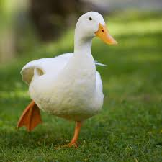
Como criar as bases para ofertar EAD com qualidade em escala
NÃO BASTA INFORMATIZAR
1º Mandamento
NOVOS FLUXOS
NOVA FORMA DE PENSAR
Não adaptarás o presencial para EAD
2º Mandamento
Não pensarás como educador do presencial
NOVAS REGRAS
3º Mandamento
AUTOMATIZAR O MÁXIMO
Estarás aberto para novas experiências e aprendizagens
Notes:
Primeiro Mandamento: Não adaptarás o presencial para EAD. Fazendo isso sua EAD irá andar como um pato, voar como um pato e nadar como um pato
Segundo Mandamento: Não pensarás como um educador do presencial
Terceiro Mandamento: Estarás aberto para novas experiências e aprendizagens
É preciso entender que não basta adaptar o sistema de informação usado no presencial
Não basta colocar as regras do Setor de Registro dentro do computador esperando com isso fazer escala. É preciso fazer novas regras, novos fluxos, nova definição de papeis, novos objetivos e só depois partir para a informatização
Por quê? Porque o aluno não está fisicamente ali. Tudo tem de funcionar como um perfeito relógio suíço

Slide 14
Como criar as bases para ofertar EAD com qualidade em escala
Alguns exemplos de fluxos que precisam ser criados para EAD
REGISTRO ACADÊMICO, MATERIAIS DIDÁTICOS, FINANCEIRO, ORÇAMENTO, RH, DP, POLOS, PARCERIAS, CAPACITAÇÃO, CONTRATOS, TUTORIAS, MARKETING, COMERCIAL, ATENDIMENTO AO ALUNO, TI, SEGURANÇA, AVALIAÇÕES....
Notes:
Alguns exemplos de fluxos que precisam ser criados para EAD
Documentação de alunos
Quais documentos serão exigidos?
Como serão enviados? Em papel? Em formato digital?
Como será feita a matrícula? Haverá participação dos polos? Farei pela internet?
Como os documentos serão conferidos?
Como será dado o feedback e cobradas as pendências?
Materiais didáticos
Financeiro Recebimentos
Financeiro Pagamentos
Financeiro Orçamento
Financeiro Custos
Relações trabalhistas
Captação de novos polos?
Gestão das parcerias
Contratos
Capacitação de docentes
Capacitação de gestores
Capacitação de parceiros e funcionários
Tutorias
Marketing
Comercial. Cumprir metas e saber que está em uma Instituição de Ensino
Acadêmica
Elaboração dos PPCs
Metodologias ativas
Desconstrução dos currículos
Regras de progressão
Análise de aproveitamentos
Atendimento aos alunos
Registro
Tempo de espera
Avaliações
Etc.

Slide 15
Como criar as bases para ofertar EAD com qualidade em escala
ALUNOS
EQUIPE PEDAGÓGICA
SINERGIA
Notes:
Sinergia

Slide 16
Como criar as bases para ofertar EAD com qualidade em escala
Aprendizagem Organizacional
Domínio Pessoal
Modelos Mentais
Visão Compartilhada
Aprendizagem em Equipe
Pensamento Sistêmico
Para que as Instituições que ensinam se tornem antes,
Instituições que Aprendem
Senge, P.
Notes:
Resumindo, poderíamos usar dezenas de exemplo de boas práticas de Gestão, mas encerro recorrendo a Peter Senge com as cinco disciplinas do Learning Organizations
Domínio Pessoal
Modelos Mentais
Visão Compartilhada
Aprendizagem em Equipe
Pensamento Sistêmico
Para que as Instituições que ensinam se tornem antes, Instituições que Aprendem

Slide 17
MUITO OBRIGADO!
Fernando Cesar Marra e Silva
proed@uniube.br

